Slide 1
Medlemskap og klubbutvikling (DMK) D2310: Rotaryåret 2018-2019 v/PDG Bjørg Månum Andersson
MÅL:
DMK skal aktivt bidra til at mål og handlingsprogrammet til D 2310 innen klubbutvikling, medlemsattraksjon og medlemsengasjement realiseres.
Komiteen skal gi råd og bistå klubber med behov for veiledning der klubben ber om dette.
Komiteen skal gå i spissen for at det opprettes en ny Rotary Klubb i distriktet og oppfordre til etablering av satellitt klubber hvor dette kan være aktuelt/ hensiktsmessig.

Slide 2
Medlemsutvikling i D 2310
1. juli 2015 2257 medlemmer 53 klubber
1. juli 2016 2179 medlemmer 52 klubber - 79
1. juli 2017 2119 medlemmer 52 klubber - 60
1. juli 2018 2055 medlemmer 52 klubber - 64
Pr. 31.okt 2052 medlemmer 52 klubber - 3 !!!!
NOE HAR SKJEDD siden 1. juli 2018

Slide 3
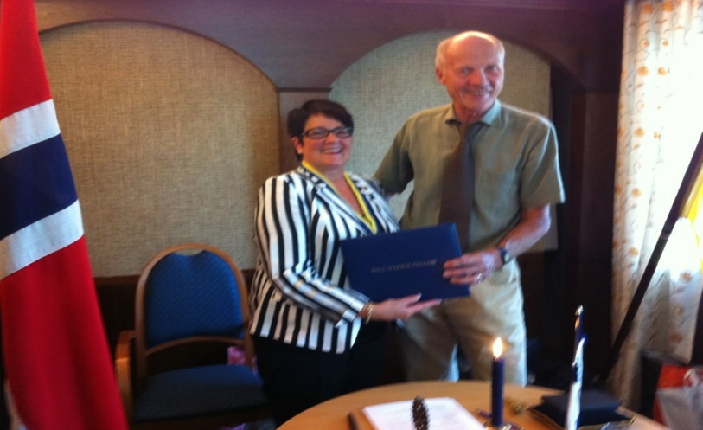
Vi ønsker at klubbene skal:
Foreta en egenvurdering av klubben og har og en handlingsplan for klubb- og medlemsutvikling. Fokus på yrkesnettverk i klubben.
Klubben benytter Club Central hvor det er nedfelt minst 5 mål i den
Klubben har en egen komite for medlemsutvikling
Alle klubbene har oppnevnt en leder for komiteen som samhandler med DMK og deltar i DIALOGMØTE 22 november.
Delta i aktiv erfaringsdeling mellom klubber
Synliggjør Rotary i lokalmiljøet på en attraktiv måte for å trekke til seg potensielle medlemmer.
Oppsøker aktuelle virksomheter med tilbud om Rotary til ansatte/klubb.

Slide 4
Resultater vi håper på i Rotaryåret:
Kvinner og nye medlemmer i klubbene øker – Gir distriktet + 5 % nto
økning
Medlemmer under 45 år øker – Gir distriktet 5 % nto økning
Etnisk mangfold synliggjøres gjennom rekruttering som gir minst 10 % økning
Klubbene benytter aktivt faddere for nye medlemmer
Tar vare på alle medlemmer gjennom engasjement og inkludering
Klubbene fokuserer på aktiviteter som styrker yrkesnettverket og humanitært engasjement

Slide 5
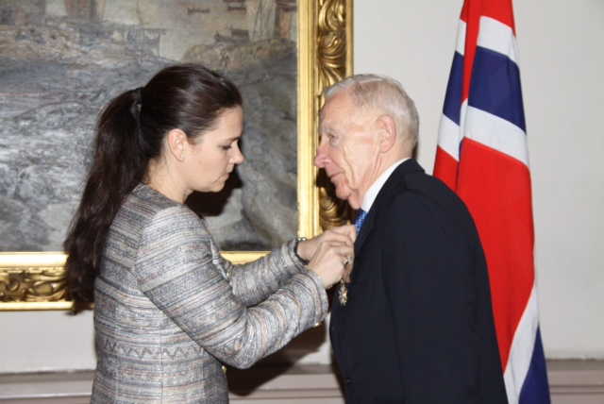
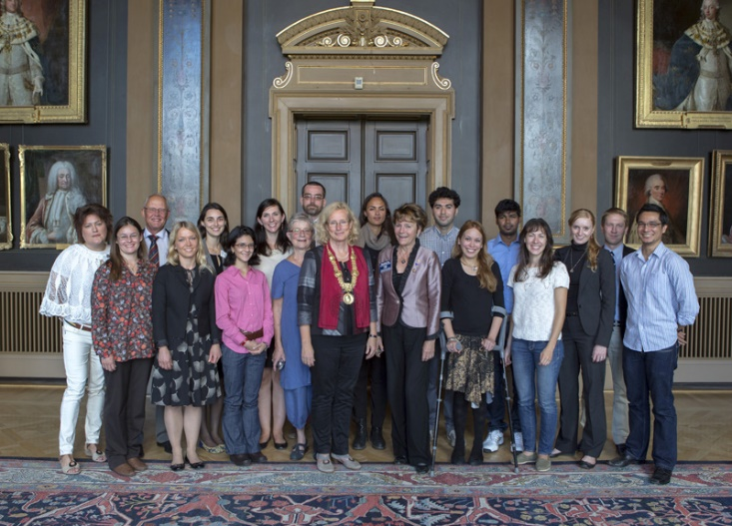
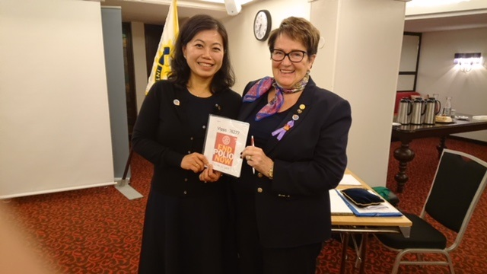
SERVICE ABOVE SELF
PEACE - END POLIO NOW - DOING GOOD IN THE WORLD

Slide 6
Gruppe- oppgave i Dialogmøtet 22. november
DEL ERFARING MED HVERANDRE I GRUPPEN: HVA LYKKES DERE MED I KLUBB- OG MEDLEMSUTVIKLING I EGEN KLUBB ?
2) HVORDAN MENER DERE AT EKSEMPLER SOM KONGBERG RK OG
OSLO VEST RK HAR PRESENTERT, KAN BENYTTES I
EGEN KLUBB I REKRUTTERING AV NYE MEDLEMMER?
3) «PROSJEKT YRKESNETTVERK» ET VIRKEMIDDEL I KLUBBUTVIKLING?

